Slide 1
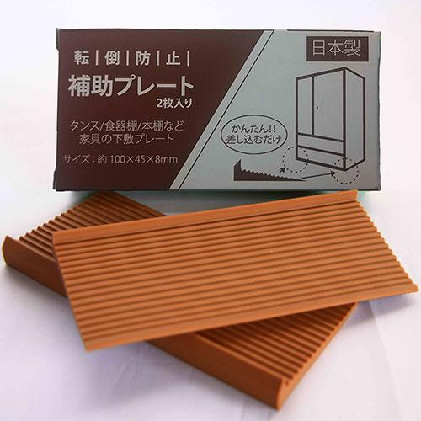
【提案書】
転倒防止補助プレート2枚入
タンスや本棚といった大きな家具の転倒を防いでくれる補助プレートです。ジェル状のマットなどとは違い、家具を持ち上げる必要もなく、差し込むだけで設置可能なため、非常に便利です。
特徴
納期
納期スペース
仕様
素材 : 軟質塩化ビニール
サイズ : 100x45x8mm
重量 : 57g
包装 : 化粧箱入り
お見積
お見積りスペース

